Slide 1
Atención a un caso de violencia escolar en la zona sur de la ciudad de Cochabamba
Curso: “Estrategias de incidencia política en temas de niñez”
Infante
Estudiante: Lic. Alvaro Israel Sejas - 2022

Slide 2
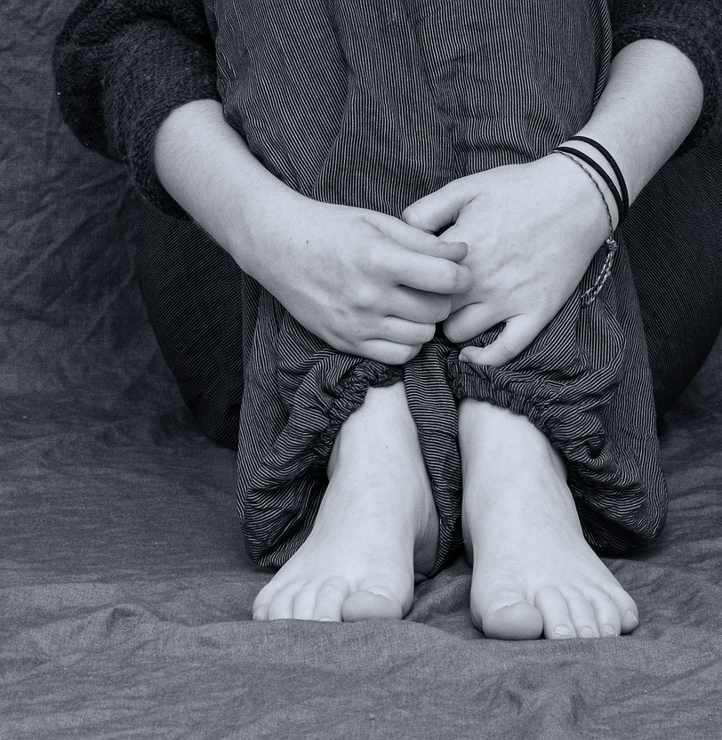
Problema
El presente caso trata sobre acoso escolar a un estudiante de una unidad educativa de la zona sur de la ciudad de Cochabamba

Slide 3
Efecto de dicha violencia: la víctima vio afectado su rendimiento escolar, además de padecer secuelas físicas y psicológicas que también influyen en su vida diaria. Fuera de eso, la atención médica que se requirió para su recuperación, implica una carga económica considerable para su familia.
Tipo de violencia: Se puede identificar además violencia psicológica y varios eventos de violencia física incluyendo uno de gravedad.
Dato cualitativo: La violencia fue ejercida por parte de sus compañeros de colegio de una unidad educativa de la zona sur de la ciudad de Cochabamba.

Slide 4

Hipótesis
Es necesaria una evaluación/tratamiento de la afectación a la salud de la víctima.
Se requiere un apoyo económico para sobrellevar los gastos médicos.
Es una necesidad el apoyo académico para la víctima que perdió tiempo de estudios debido a las complicaciones médicas.
Es también necesario un estudio de los casos de acoso escolar en la zona y la elaboración de un plan de mitigación del mismo.

Slide 5

Objetivo
Objetivo principal
Restablecer los derechos y la salud de la víctima, considerando también el proveerle de un espacio educativo seguro que le permita concluir sus estudios sin sufrir vulneración de sus derechos.

Slide 6
Objetivos secundarios
Hacer un examen profundo de las consecuencias sufridas por la víctima en el presente caso de violencia, tanto a nivel psicológico, físico y educativo, teniendo mucho cuidado en no caer en una re-victimización.
Involucrar a un equipo médico que procure el restablecimiento total de la salud de la víctima y de ser necesario ver la forma de apoyar económicamente a la familia en lo que corresponde a los gastos sanitarios generados.
Involucrar a un personal psicológico que procure apoyar a la víctima con los problemas psicológicos que le produjo el caso de agresión.
Involucrar un equipo de carácter educativo que pueda apoyar a la víctima en la normalización de su desempeño académico.
Integrar un equipo multidisciplinario que pueda hacer un estudio en la zona sobre los casos de violencia sufridos por estudiantes y proponga medidas de mitigación en caso de ser necesario, involucrando a todos los actores (estudiantes, familias, profesores, autoridades, etc.).

Slide 7
Resultados
Informe de la evaluación de la víctima tanto a nivel psicológico, físico y académico.
Se apoyó a la víctima con personal médico.
Campañas de recolección de fondos para apoyar a la familia con los gastos médicos.
Sesiones de terapia psicológica con la víctima y su familia.
Apoyo escolar para la víctima.
Jornadas de encuentro con los diferentes actores de la zona para tratar el tema de la violencia escolar y buscar entre todos las medidas adecuadas que den solución a este conflicto.

Slide 8
Indicadores
Un informe sobre la evaluación de la víctima tanto a nivel psicológico, físico y académico.
Un informe sobre la atención médica de la víctima y la evolución de su salud.
Dos campañas de recolección de fondos para apoyar a la familia de la víctima con los gastos médicos.
Tres sesiones de terapia con la víctima de violencia y su familia.
Un informe sobre el apoyo académico recibido por la víctima.
Mínimamente dos encuentros con los diferentes actores de la zona donde se haya tratado el asunto del acoso escolar y las posibles medidas de mitigación a dicho mal.
Un documento elaborado en dichos encuentros, con un cronograma de acciones a tomar como respuesta a la problemática del acoso escolar en las unidades educativas de la zona.

Slide 9
Metodología
Rueda de servicio, inicialmente con:
Defensoría de la Niñez
Dirección Departamental de Educación.
Centro de Apoyo Integral Pedagógico CAIP.
Junta de padres de familia.
Unidad educativa.
Centro de servicios médicos.
Centro de Estudiantes.
Familia de la víctima.

Slide 10

Conclusion
Cuestiona el hecho de que las autoridades (profesores, director, quizá la misma familia) no haya tomado cartas en el asunto con mayor anticipación y se haya permitido continuar con las agresiones.
Existe la necesidad de hacer un estudio sobre el acoso escolar en la zona, y luego la elaboración de un plan para mitigar dicho mal, pero propuesto por los mismos vecinos de la zona y las personas involucradas.
Pero la prioridad en este caso es el trabajar en el restablecimiento de la salud de la víctima, el apoyo económico a su familia y académico hacia la víctima para que pueda evitar futuros problemas con su rendimiento académico.

